Slide 1
Isolados, mas aprendendo sempre
Teorema dos π
Vamos aplica-lo as bombas
Mesmo isolado nesta pandemia?
Ele também á chamado de Vaschy - Buckingham

Slide 2
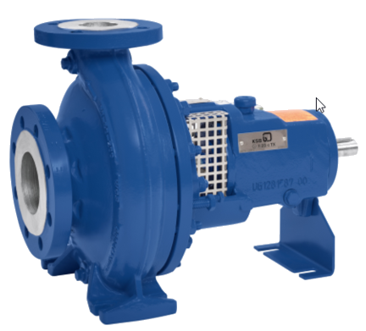
Iniciamos evocando o principal objetivo de uma bomba hidráulica, que é propiciar uma variação de pressão no fluido quando o mesmo a atravessa, isto porque, ela é projetada com esta finalidade. Em seguida, elencamos as variáveis que influenciam este fenômeno.
São elas:

Slide 3
Que também pode ser chamado de teorema de Vaschy – Buckingham, ou ainda teorema de Buckingham.
Tendo a função que define o fenômeno, recorremos ao teorema dos π
https://youtu.be/b1nXJPoIEIw

Slide 4
Teorema dos π passo a passo:
Obtemos o número de variáveis (n) que influenciam o fenômeno – no caso da bomba n = 7
Escrevemos a equação dimensional de cada uma das variáveis. No caso de considerarmos o SI, as grandezas fundamentais para hidráulica são: M = massa; L = comprimento e T = tempo, todas as demais são denominadas de grandezas derivadas e devem ser definidas em função destas.
Para as bombas, teríamos:

Slide 5
Teorema dos π passo a passo (cont.):
Obtemos o número de grandezas fundamentais (k) que atuam no fenômeno – no caso da bomba k = 3
Obtemos o número de números adimensionais (m) que definem o fenômeno, onde m = n – k, para a bomba, temos: m = 7 – 3 = 4, portanto, teremos que escrever quatro números adimensionais: π₁, π₂, π₃ e π₄.
Escolhemos a base dos adimensionais, que será sempre formada por “k” variáveis independentes, ou seja, aquelas que apresentam as equações dimensionais diferentes entre si de pelo menos uma grandeza fundamental. A base é comum aos adimensionais procurados com exceção dos expoentes.
No caso das bombas adotamos como base: ρnD_{r}
E agora?
Escrevemos os adimensionais, que para a bomba seriam:

Slide 6
Achamos os expoentes substituindo todas as variáveis e também o adimensional por suas equações dimensionais, isto possibilita trabalharmos com produto de potências e igualdades de expoentes, vejam:

Slide 7
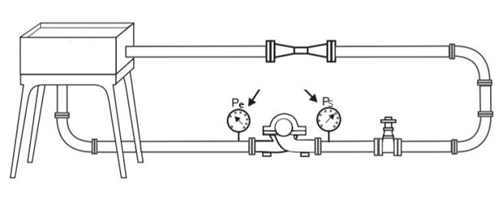
Água a temperatura ambiente
Recebe, COEFICIENTE MANOMÉTRICO, mas com uma pequena modificação e para compreendê-la, apresento a bancada a seguir.
Medidor de vazão
reservatório
manômetros
Válvula globo
(e)
bomba
(s)
O adimensional π₁, que foi obtido, recebe algum nome especial?

Slide 8
De maneira análoga, obtemos os demais adimensionais, vejam a obtenção do COEFICIENTE DE VAZÃO φ
Coeficiente de vazão

Slide 9
Analogamente, obtemos:
Adimensional
proporcional ao
número de Reynolds
e que deve ser usado
para n < 500 rpm
Coeficiente de
potência

Slide 10
Os coeficiente manométrico (ψ) e o coeficiente de vazão (φ) são muito importantes para obtenção da curva HB = f(Q) variando com a rotação da bomba

Slide 11
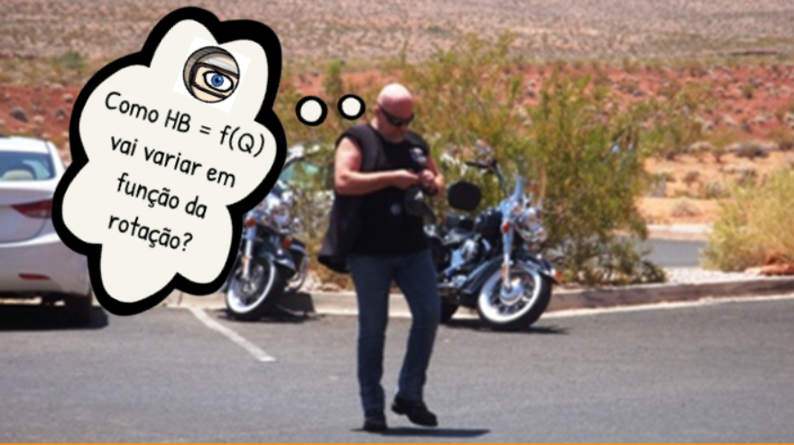

Slide 12
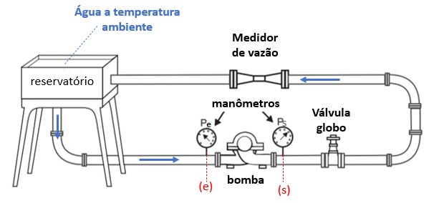
Q(m³/h) | HB (m)
0 | 54
32,4 | 53
64,8 | 51
97,2 | 49
129,6 | 46
162 | 40,5
194,4 | 36
226,8 | 25,5
252 | 17
Através da bancada, variando a vazão pela válvula globo, onde trabalhamos com uma bomba centrifuga com rotação de 3500 rpm e com diâmetro do rotor igual a 220 mm, obtivemos a tabela ao lado, e através dela traçamos a curva HB=f(Q)
https://youtu.be/2vMyxceMj20

Slide 13
DESAFIO
COMO REPRESENTAR NO MESMO GRÁFICO DA
BOMBA DE 3500 rpm A CURVA DE UMA BOMBA
COMPLETAMENTE SEMELHANTE COM ROTAÇÃO
DE 1750 rpm?
DICA
COMO AS BOMBAS (3500 rpm E 1750 rpm) SÃO TOTALMENTE SEMELHANTES, IMPOMOS AS CONDIÇÕES DE SEMELHANÇA, ONDE m = MODELO E p = PROTÓTIPO, NO NOSSO CASO O MODELO QUE FOI ENSAIADO TEM A ROTAÇÃO DE 3500 rpm E O PRTÓTIPO TEM A ROTAÇÃO DE 1750 rpm E AS CONDIÇÕES DE SEMELHANÇA SÃO OBTIDAS IGUALANDO OS ADIMENSIONAIS

Slide 14
Nunca desista de seus sonhos, por mais difíceis que sejam, mesmo porque, a transformação dos mesmos em realidade se inicia ao deseja-los.
Mais uma para você se exercitar e ficar mais inteligente.
UMA BOMBA É ACIONADA POR UM MOTOR ELÉTRICO QUE TEM UMA ROTAÇÃO DE 1800 rpm E QUE ORIGINA UMA VAZÃO DE 3 L/s QUANDO A CARGA MANOMÉTRICA É 18 m. DETERMINE SUAS CARACTERÍSTICAS QUANDO O MOTOR TIVER UMA ROTAÇÃO DE 1500 rpm.

